Slide 1

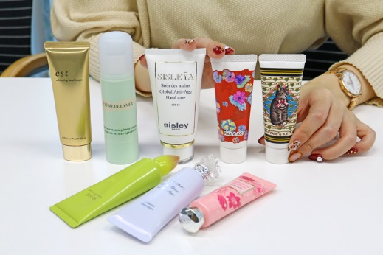

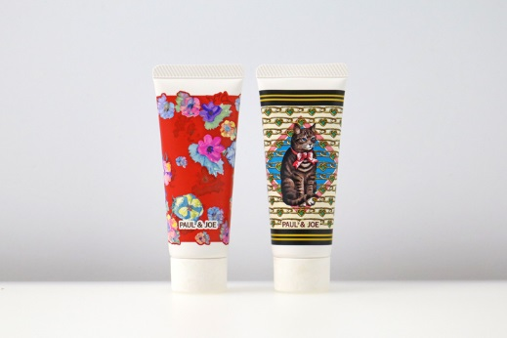
1120-1
トップ ＞ 記事一覧 ＞ ご褒美にも、クリスマスギフトにも◎なデパコスのハンドクリーム7選。
ご褒美にも、クリスマスギフトにも◎なデパコスのハンドクリーム7選。
2018.11.20
NEW
商品紹介
化粧品バイヤー
TOKICO
乾燥しがちな季節になり、お顔だけでなく手肌のカサカサも気になりますよね。そこで今日は、私がおすすめするハンドクリームをご紹介。女子会が多くなるクリスマスシーズンのプレゼント交換にもぴったりな新商品から、スペシャルケアとして取り入れたいラグジュアリーなものまで、デパコスならではの幅広いラインアップです♡
クリスマスらしい香りが個性的な〈ポール ＆ ジョー〉。
〈ポール ＆ ジョー〉左から、ラッピング ハンド クリーム Ｉ(40g)、モイスチュアライジング ハンド クリーム Ｉ(40g)各税込1,728円※数量限定発売
お友だちへのクリスマスギフトにぴったりなのが、可愛いパッケージにときめくこちら。ヨーロッパのクリスマスシーズンに親しまれているものをモチーフにしていて、「ラッピング ハンド クリーム Ｉ」はスパイシーなホットカクテルの“ヴァンショー”の香り。「モイスチュアライジング ハンド クリーム Ｉ」は “シュトーレン”のオレンジピールの甘くてちょっと苦い香りに包まれながら、手肌をケアできます。

Slide 2
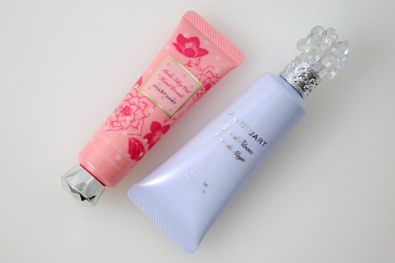
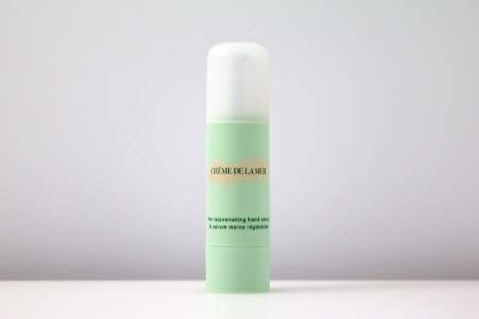
1120-2
〈ジルスチュアート〉らしい2つのハンドクリームに注目☆
〈ジルスチュアート〉左から、ジルスチュアート リラックス モイストシルキーヴェール ハンドクリーム(30g)税込1,296円※数量限定発売、ジルスチュアート クリスタルブルーム ムーンライトマジック パフュームド ハンドクリーム(40g)税込2,592円※12.7数量限定発売
クリスマスをイメージしたものは、〈ジルスチュアート〉からも♪クリスマスローズがモチーフの華やかなデザインの「リラックス モイストシルキーヴェール ハンドクリーム」(左)は、限定のスノーイーホワイトフローラルの香り♡植物由来オイル配合で、手肌にうるおいを与えながら、さらりとなじんでベタつかないのも魅力です。
「クリスタルブルーム ムーンライトマジック パフュームド ハンドクリーム」は、その名の通り、香水感覚でつけられるほどふくよか。冬の夜空と月のぬくもりをイメージした幻想的な香りで、おでかけ前に手に広げて、ほのかに香りをプラスするのがおすすめです。オードパルファンと連動したボトルキャップも美しく、持っているだけでテンションが上がります！
〈ドゥ･ラ･メール〉の気になる新商品は、ハンドセラム！
〈ドゥ･ラ･メール〉ザ･ハンド セラム(48mL)税込13,500円
この冬登場したばかりの新商品で、注目度が高いのが〈ドゥ･ラ･メール〉の手元用美容液。スキンケアアイテムと同じく、独自成分のミラクル ブロス™（※）配合と聞くだけで、期待感もアップしますよね♪
※海藻などからなる独自の保湿成分

Slide 3
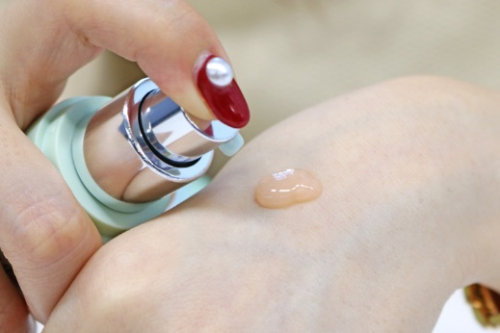
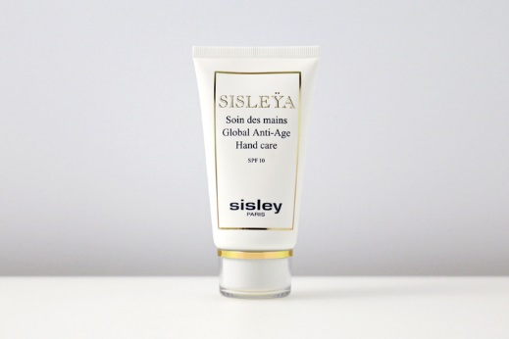
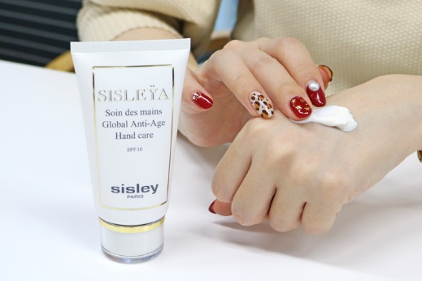
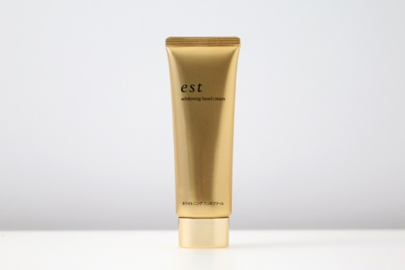
1120-3
シルキーなテクスチャーの美容液なので、すっと肌になじむのも嬉しいポイントです。ふっくらなめらかなうるおいを与えてくれるアイテムを、ぜひスペシャルケアとして投入してみて！
〈シスレー〉の名品ハンドクリームで贅沢ケアを。
〈シスレー〉シスレイヤ ソワン デ マン(75mL)税込17,820円
スペシャルケアなら〈シスレー〉のこちらも外せない一品。エイジングケア（※）がコンセプトの「シスレイヤ」シリーズのハンドクリームだけあって、スキンケア効果が期待できます。
SPF10なので日差しが気になるお昼間はもちろん、夜のケアにもおすすめ。寝る前にたっぷり塗って手袋をしておけば、翌朝に触るのが楽しみになりそうな手肌に♡
※年齢に応じた肌のお手入れのこと
うるおい＋美白（※）が一度にできてしまう〈エスト〉の定番。

Slide 4
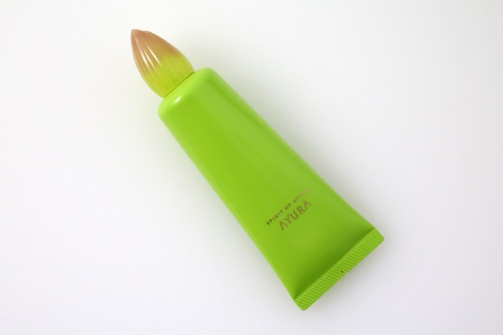
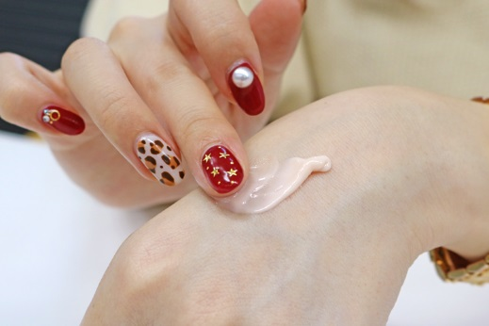
1120-4
〈エスト〉エスト ホワイトニングハンドクリーム〈医薬部外品〉(50g)税込2,376円
デイリーに使いやすい価格でケア効果が高いのが、保湿と美白（※）が一度にできるハンドクリームです。保湿成分たっぷりで、手肌にうるおいを与えてくれます。さらに独自の美白（※）有効成分カモミラETを配合。シンプルなパッケージも潔くていいですね♪
※美白とはメラニンの生成を抑え、シミ・そばかすを防ぐことです。
長く愛されている〈アユーラ〉は、肌色のカバー効果あり！
〈アユーラ〉スピリットオブアユーラ アロマハンド(50g)税込1,944円
2001年に発売され、デパコスの定番ハンドクリームとして人気なのが〈アユーラ〉のこちら。「スピリットオブアユーラ」の心地よい香りが漂うのはもちろん、手を美しく見せる効果が！ブライトアップパール配合で手肌の色ムラをナチュラルにカバー（※）してくれるので、お化粧直し感覚でサッとつけるのもいいですよ♡
※メイクアップ効果による
つける時間帯や気分によって使い分けたいハンドクリーム。デパコスならいろんなタイプが揃うので、クリスマスのプレゼントに、ぜひ活用してみてくださいね。

Slide 5


1120-5
#デパコスギフト
#ポール＆ジョー
#ジルスチュアート
#ドゥラメール
#シスレー
#エスト
#アユーラ
#ハンドクリーム

